Slide 1
МИНИСТЕРСТВО НАУКИ И ВЫСШЕГО ОБРАЗОВАНИЯ РОССИЙСКОЙ ФЕДЕРАЦИИ МОСКОВСКИЙ ГОСУДАРСТВЕННЫЙ ТЕХНИЧЕСКИЙ УНИВЕРСИТЕТ им. Н.Э.Баумана КАФЕДРА ПРОЕКТИРОВАНИЕ И ТЕХНОЛОГИЯ ПРОИЗВОДСТВА ЭЛЕКТРОННОЙ АППАРАТУРЫ Отчет о выполнении практического задания №5 «Нахождение вершины с наименьшей степенью» Выполнил: студент группы ИУ4-23Б Якимов П.Н. Проверил: Казаков В.В. Москва, 2022 г.

Slide 2
Цель работы: создать программу для нахождения вершины с наименьшей степенью по матрице инцидентности.
Задание:
Создать программу для поиска заданной вершины.
Привести блок-схему алгоритма.
Оценить временную сложность алгоритма.

Slide 3
Поехали!

Slide 4
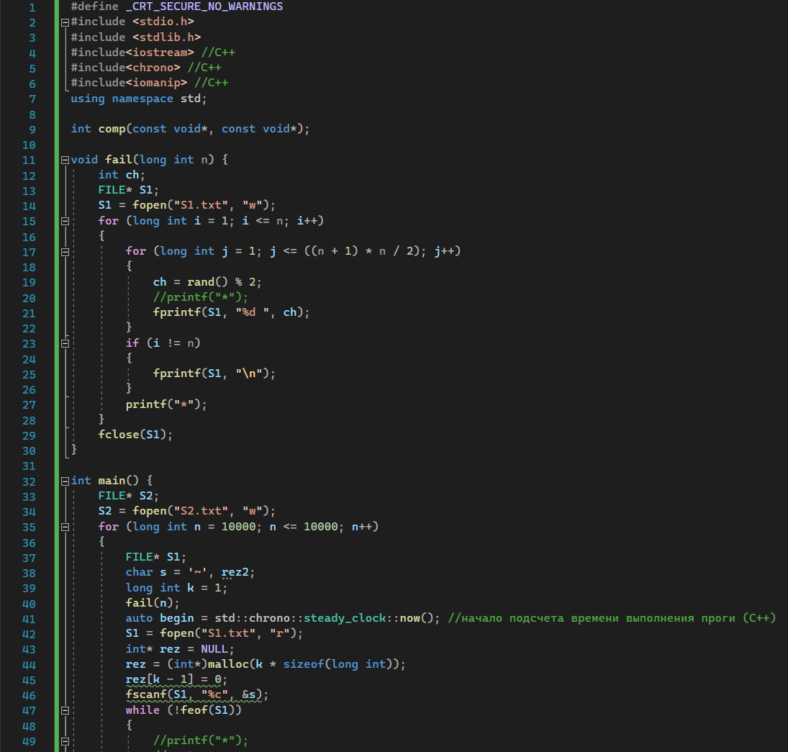
Код

Slide 5
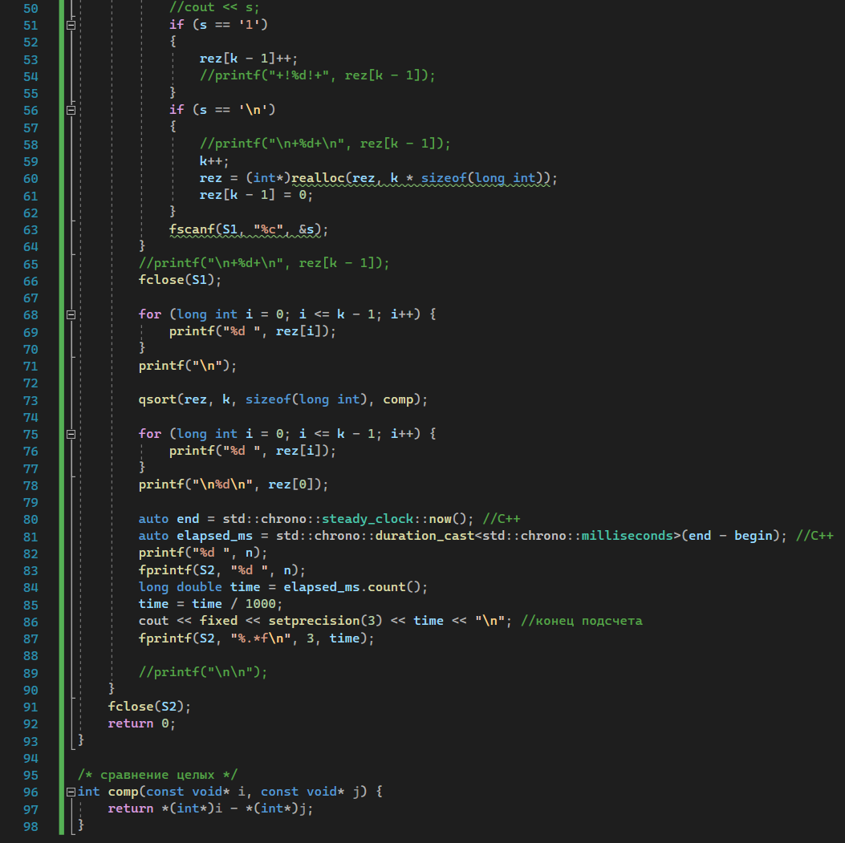
Код

Slide 6
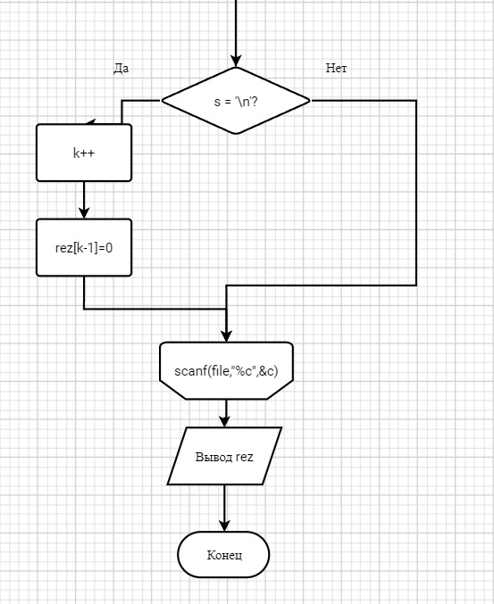
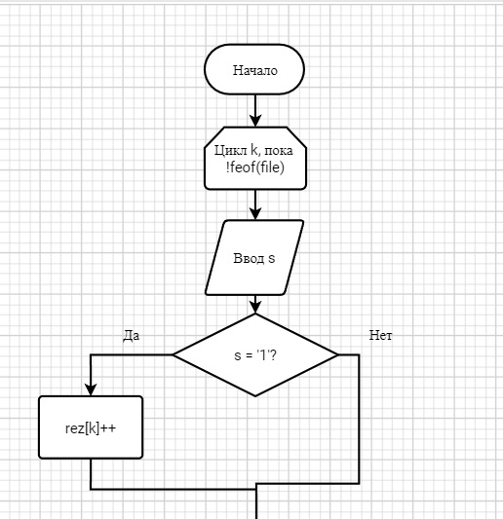
Блок-схема

Slide 7
Так как за основу была взята быстрая сортировка, для нахождения наименьшего, то сложность всего алгоритма можно оценить исходя из сложности быстрой сортировки.
Быстрая сортировка (Quicksort)
Оценка сложности:
• Временная сложность: Лучший случай - О(n*log n)
Худший случай - О(n^2)
Усреднённый случай - О(n*log n)
• Пространственная сложность: О(n)
Плюсы:
• Один из самых быстродействующих (на практике) из алгоритмов внутренней сортировки общего назначения.
• Допускает эффективную модификацию.
• Прост для написания.
Минусы: • Сильно деградирует по скорости [до О(n^2)] и может привести к исчерпанию памяти в худшем случае при неудачных входных данных.

Slide 8
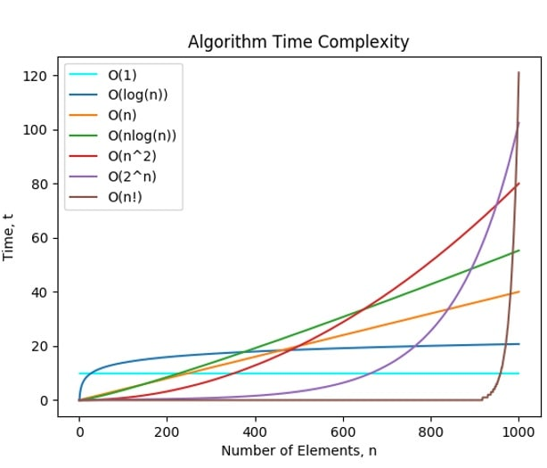
Сортировка подсчётом (Counting sort)
Оценка временной сложности:

Slide 9
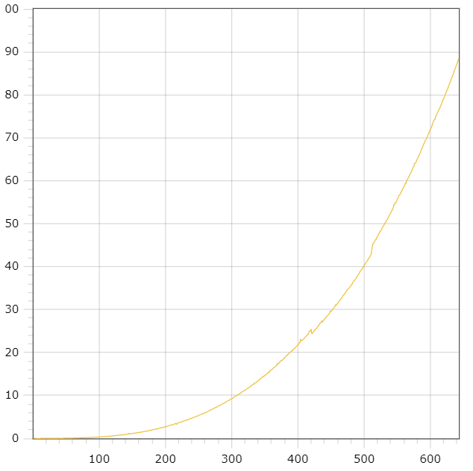
Зависимость времени обработки от количества строк в матрице (берётся матрица (N) на ((N+1)N/2) ):

Slide 10
Выводы:
Так как за основу была взята быстрая сортировка, для нахождения наименьшего, то сложность всего алгоритма можно оценить исходя из сложности быстрой сортировки.

Slide 11
Спасибо за внимание!

